Slide 1
স্বাগতম

Slide 2
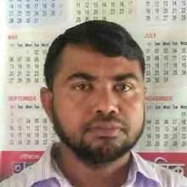
মোঃ আসাদুজ্জামান
সহকারি শিক্ষক (কম্পিউটার)
পূর্ব বালাকান্দি দাখিল মাদরাসা
রাজারহাট, কুড়িগ্রাম।
asaduzzamanpbdm@gmail.com
সময়ঃ ৩৫ মিনিট
তাং- 05-০7-২০২২

Slide 3
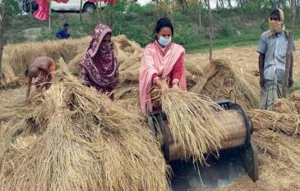
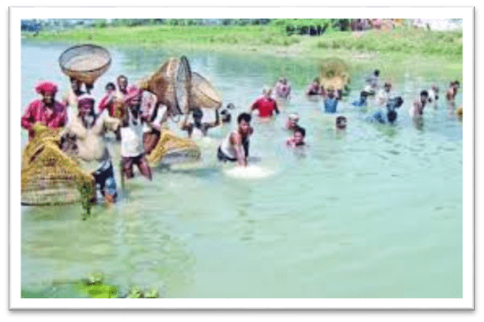
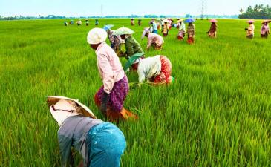
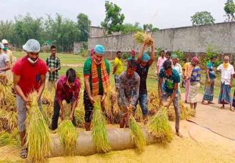
নিচের ছবি গুলো লক্ষ্য কর

Slide 4
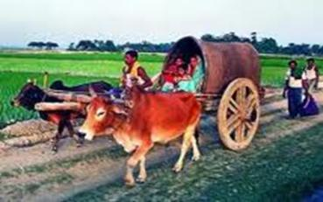
আজকের পাঠ
কর্মেই আনন্দ

Slide 5
শিখনফল
এই পাঠ শেষে শিক্ষার্থীঃ
আত্নমর্যাদা, আত্নবিশ্বাস, সৃজনশীলতা ও শ্রমের মর্যাদা
সম্পর্কে বর্ণনা করতে পারবে।
আত্নমর্যাদা ব্যাখ্যা করতে পারবে ।
আত্নমর্যাদার গুণাবলী চিহ্নিত করতে পারবে ।

Slide 6
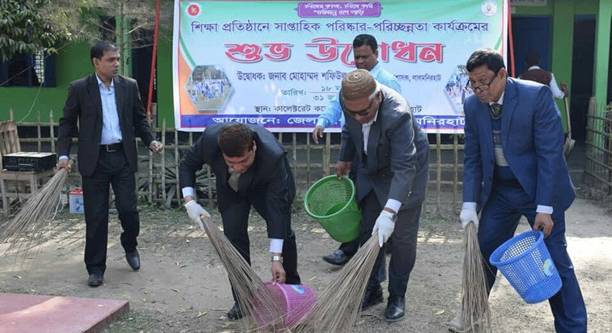
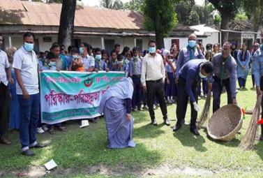
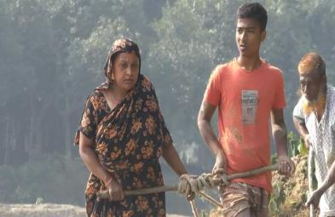
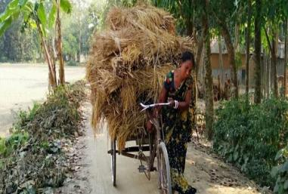
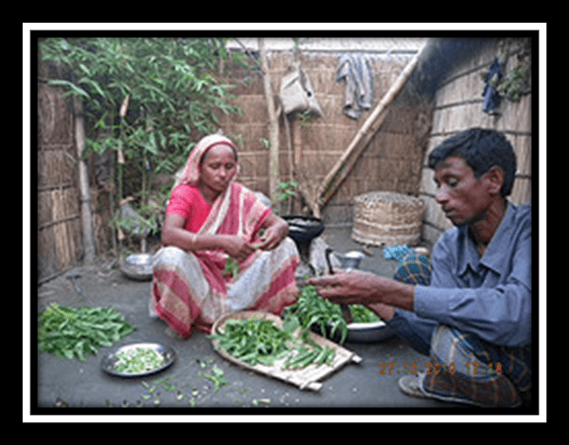
নিজের কাজ নিজে করি

Slide 7
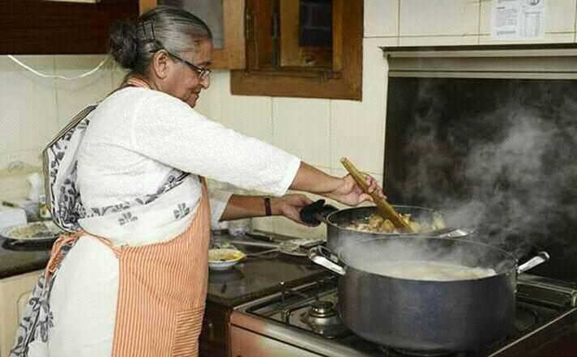

Slide 8
আত্মমর্যাদার ধারণা:
‘আত্ম’ অর্থ ‘নিজ’ আর ‘মর্যাদা’ অর্থ ‘সম্মান’। অতএব, আত্মমর্যাদা বলতে ‘নিজের প্রতি সম্মান’ কে বোঝায়।
১. নিজের কাছে নিজের সম্মান ও মানুষ হিসেবে নিজের পরিচয় সম্পর্কে সচেতন থাকা। ২. নিজের পরিবেশ ও নিজের অবস্থান সম্পর্কে সচেতন থাকা এবং সে অনুযায়ী আচরণ করা। ৩. অন্যায় কাজ করতে লজ্জাবোধ করা। ৪. মানুষ হিসেবে সকল মানুষের কাছে গ্রহণযোগ্য আচরণ করা। ৫. ভালো ও নতুন কিছু চিন্তা করা আত্মমর্যাদাবোধের পরিচয় বহন করে। ৬. সবার কাছে গ্রহণযোগ্য রুচিবোধের প্রকাশ আত্মমর্যাদাবোধের পরিচয়।

Slide 9
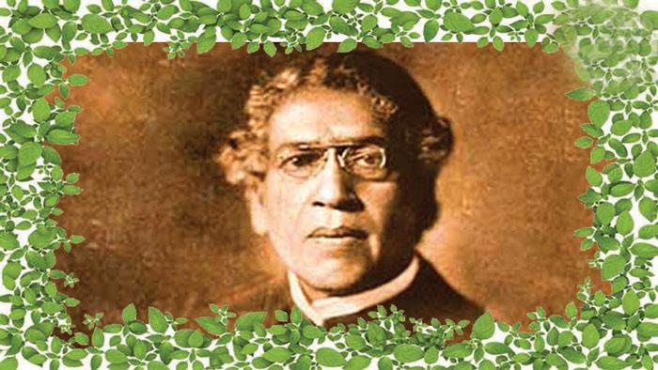
একজন আত্নমর্যাদাশীল মানুষ স্যার জগদীশ চন্দ্র বসু

Slide 10
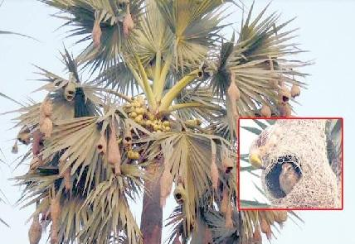
আত্নমর্যাদাশীল ও বুদ্ধিমাণ শিল্পী বাবুই পাখি বাসা তৈরীর নিপূণ কারিগর বাবুই পাখি

Slide 11
একক কাজ
সময়ঃ ১০ মিনিট
তোমার পড়ার টেবিল কে গুছিয়ে দেয়?
তুমি কি অন্যের মত কে গুরুত্ব দাও?
সমাজের কয়েকজন সম্মানিত ব্যক্তির
নাম লেখ।

Slide 12
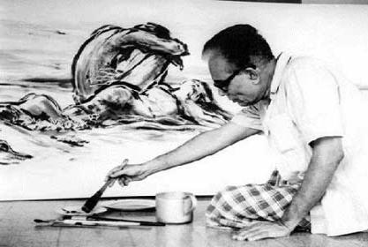
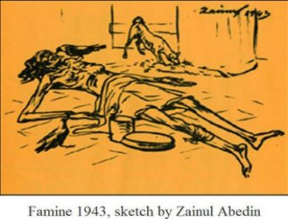
কয়েক জন সৃজনশীল মানুষ ও কর্ম
শিল্পাচার্য জয়নুল আবেদীন

Slide 13
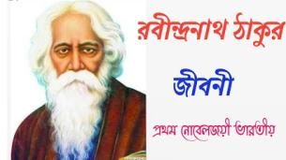
কয়েক জন সৃজনশীল মানুষ ও কর্ম
রবীন্দ্রনাথ ঠাকুর ( ১৮৬১-১৯৪১ ) : জন্ম জোড়াসাঁকোর বাড়িতে । রবীন্দ্রনাথের পড়াশােনা চলত ঘরেই , মাধব পণ্ডিতের কাছে । প্রথম স্কুল ওরিয়েন্টাল সেমিনারি । তারপর বেঙ্গল একাডেমি , সেন্ট জেভিয়ার্স স্কুল । কিন্তু স্কুলের পাঠ শেষ করতে পারেননি । স্কুলে প্রথাগত শিক্ষা না হলেও বাড়িতে গৃহশিক্ষকের কাছে জ্ঞানার্জনে কোনাে ত্রুটি ঘটেনি । ছাপার অক্ষরে রবীন্দ্রনাথের প্রথম প্রকাশিত কবিতা ‘ হিন্দু মেলার উপহার ’ ( ৩০ মাঘ ১২৮১ ) । কবির বয়স তখন ১৩ বছর ৮ মাস । ১৮ বছর বয়সের মধ্যে কবি ‘ বনফুল ’ , ‘ কবিকাহিনী ’ , ‘ ভানুসিংহের পদাবলী ’ , ‘ শৈশব সংগীত ’ ও ‘ রুদ্রচণ্ড ’ রচনা করেন । জ্ঞানাঙ্কুর ’ পত্রিকায় প্রকাশিত ‘ ভুবনমােহিনী প্রতিভা তার প্রথম গদ্য প্রবন্ধ । ১৮৮৪ খ্রিস্টাব্দ থেকে রবীন্দ্রনাথ পিতার আদেশে দেশের বিভিন্ন অঞ্চলে জমিদারি দেখতে গিয়ে প্রকৃতির সুন্দর পরিবেশ তাকে রচনায় অনুপ্রাণিত করে ।

Slide 14
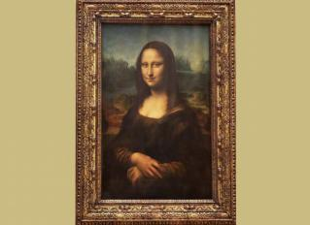
কয়েক জন সৃজনশীল মানুষ ও কর্ম

Slide 15
বাড়ীর কাজ
আত্মমর্যাদাবান মানুষের আর যে যে বৈশিষ্ট্য আমার নিজের মধ্যে দেখতে চাই এবং তার কারণ যুক্তিসহ লিখ ।

Slide 16
সবাইকে ধন্যবাদ

